Slide 1
Виджеты Pygame GUI
отображаемый текст

Slide 2
Цели занятия
Научиться использовать виджеты модуля pygwidgets:
Image
DisplayText
TextButton
CustomButton
InputText

Slide 3
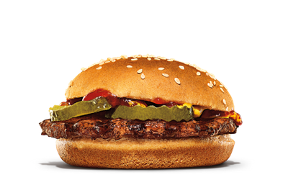
Передача данных в вызов функции или метода
Если вы покупаете гамбургер в ресторане «Бургер Кинг», то получите его с кетчупом, горчицей и солеными огурчиками.
Но «Бургер Кинг» известен своим высказыванием: «Вы можете сделать это по-своему». Если хотите какое-то другое сочетание приправ, вы должны сообщить об этом, когда делаете заказ.

Slide 4
Передача данных в вызов функции или метода
def orderBurgers(nBurgers, ketchup=True, mustard=True, pickles=True):
orderBurgers(3)
orderBurgers(3, False)
orderBurgers(3, mustard=False)

Slide 5
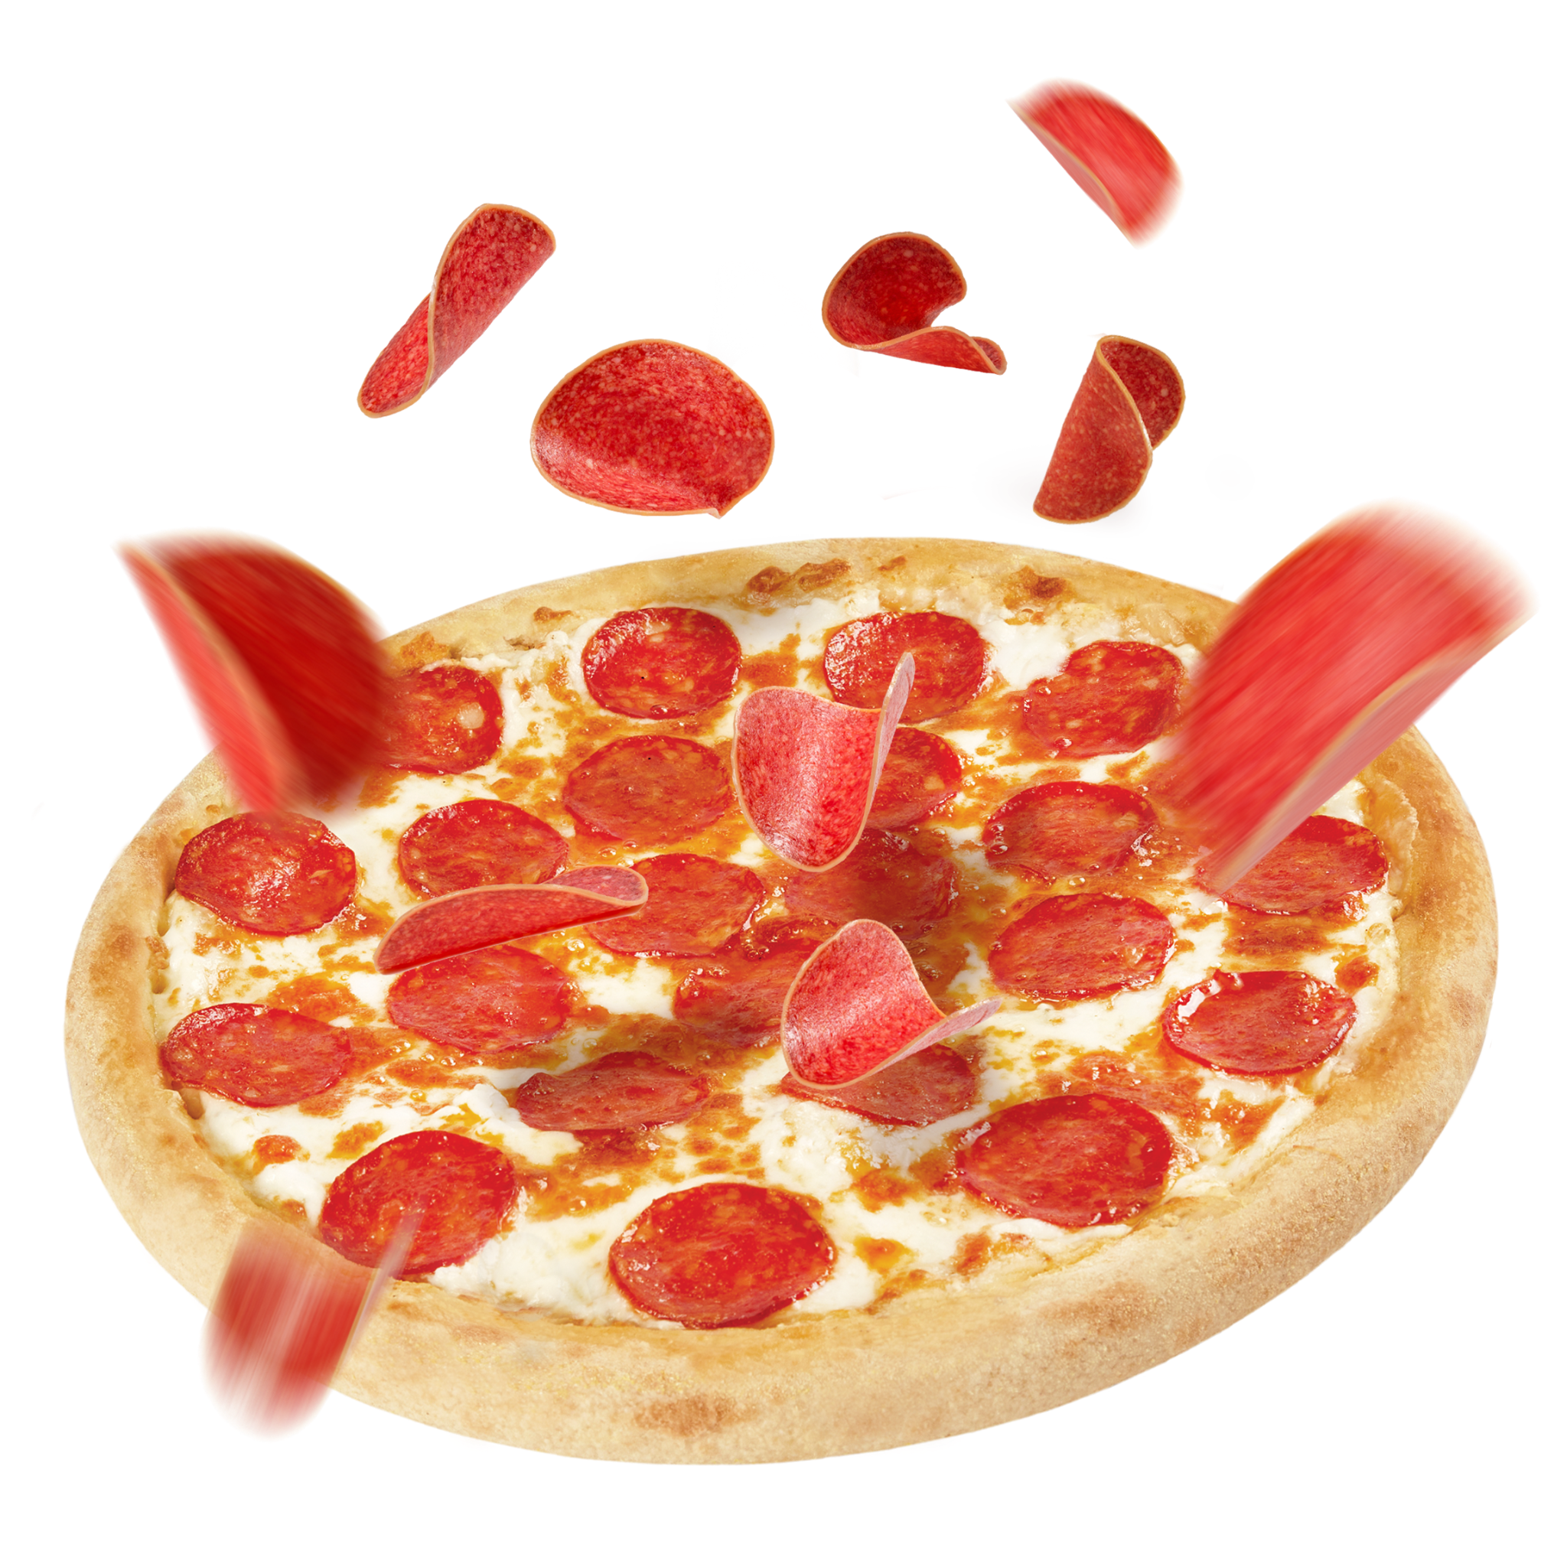
Передача данных в вызов функции или метода
def orderPizza(size, style='regular', topping=None):
orderPizza('large')
orderPizza('large', style='regular')
orderPizza('medium', style='deepdish', topping='mushrooms')
orderPizza('small', topping='mushrooms')

Slide 6
Знакомство с модулем pygwidgets
В проекте с анимацией мяча мы создали отдельный модуль с классом Ball и импортировали его в главный модуль:
from sprites.ball import *
В python существует пакет pygwidgets (нужно дополнительно устанавливать), в котором прописаны классы для различных виджетов GUI:
TextButton - кнопка со стандартным оформлением с помощью текстовой строки;
CustomButton - кнопка с пользовательской графикой;
DisplayText - поле для отображения выводимого текста;
InputText - поле для ввода текста;
Image - отображает изображение в указанном месте и другие.
https://pygwidgets.readthedocs.io/en/latest/

Slide 7
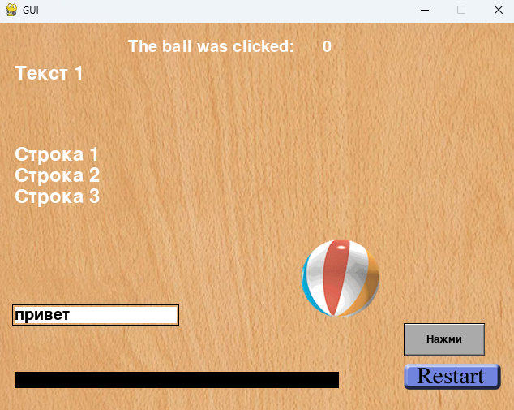
Новые элементы в интерфейсе
Дополним интерфейс виджетами, как показано на скриншоте.

Slide 8
Изображение и кнопка pygwidgets
bg = pygwidgets.Image(window, (0, 0),
r'assets/images/background.jpg')
button1 = pygwidgets.TextButton(window, (500, 370), 'Нажми')

Slide 9
Отображаемый текст pygwidgets
textA = pygwidgets.DisplayText(window, (20, 50),
'Текст 1', fontSize=36,
textColor=WHITE)
textB = pygwidgets.DisplayText(window, (20, 150),
'Строка 1\nСтрока 2\nСтрока 3',
fontSize=36, textColor=WHITE,
justified='center')

Slide 10
Поля для ввода pygwidgets
inputA = pygwidgets.InputText(window, (20, 350), '',
fontSize=30, textColor=BLACK,
backgroundColor=WHITE)
inputB= pygwidgets.InputText(window, (20, 430), '',
width = 400, fontSize=30,
textColor=WHITE, backgroundColor=BLACK)

Slide 11
Обработка взаимодействия с виджетами
if button1.handleEvent(event):
print('Кнопка была нажата')
if inputA.handleEvent(event):
userText = inputA.getText()
print(f'В первое поле ввода пользователь ввел: {userText}')
if inputB.handleEvent(event):
userText = inputB.getText()
print(f'Во второе поле ввода пользователь ввел: {userText}')

Slide 12
✅ Контрольная точка
Запускаем программу, тестируем кнопки и поля ввода. Изменяем параметры, отслеживаем изменения в интерфейсе.

Slide 13
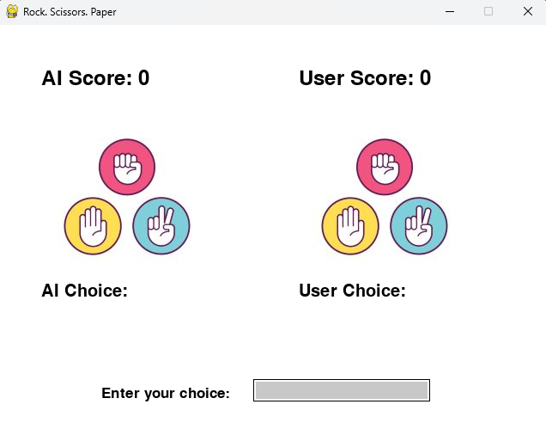
Камень, ножницы, бумага. Создание интерфейса
Используя изученные виджеты, создайте интерфейс для игры “Камень, ножницы, бумага”.

Slide 14
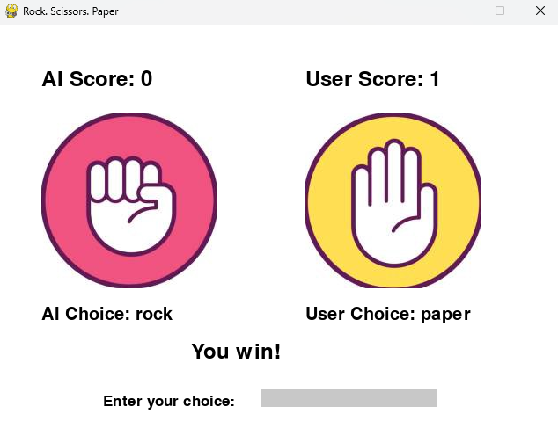
Камень, ножницы, бумага. Игровой цикл
# обработка событий
если выполнен ввод данных:
получить данные пользователя,
сгенерировать выбор компьютера,
обновить изображения,
проверить, кто победил,
отобразить результат раунда текстом.

Slide 15
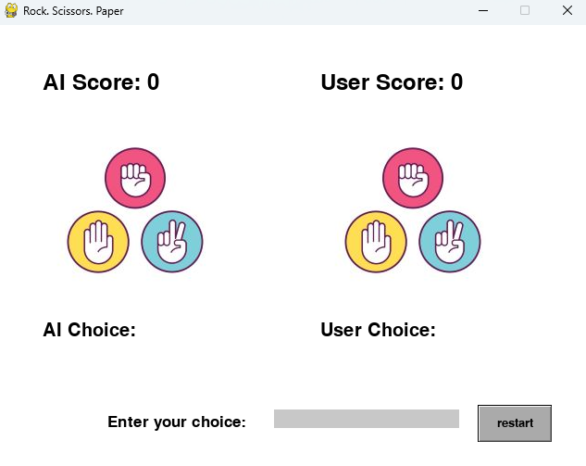
Камень, ножницы, бумага. Дополнения
Добавьте в интерфейс кнопку сброса, которая перезапустит игру.
Добавьте в игру звуки (проигрыш, выигрыш, ничья).

